Slide 1

SINH HỌC 9

Slide 2

KHỞI ĐỘNG
Vì sao nói : «Nguyên phân – chìa khóa của sự lớn lên ở sinh vật»?

Slide 3


CHỦ ĐỀ:NHIỄM SẮC THỂ
Bài 9: NGUYÊN PHÂN

Slide 4
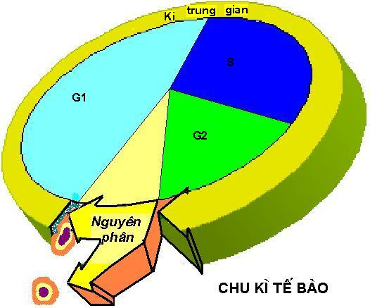
HÌNH THÀNH KIẾN THỨC

Slide 5
KỲ TRUNG GIAN
NGUYÊN PHÂN
Vòng đời của mỗi tế bào có khả năng phân chia gồm kỳ trung gian và quá trình nguyên phân. Sự lặp lại vòng đời này gọi là chu kỳ tế bào.

Slide 6
NGUYÊN PHÂN
I.Những diễn biến cơ bản của NST trong quá trình nguyên phân:

Slide 7
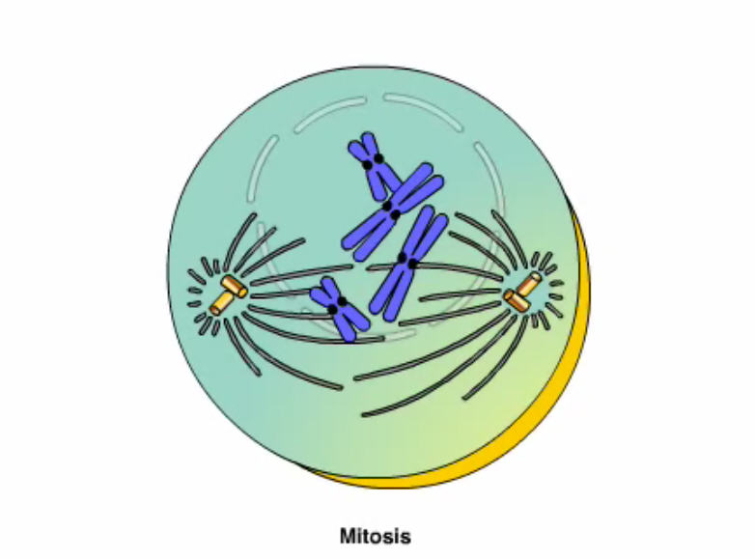
NGUYÊN PHÂN
I.Những diễn biến cơ bản của NST trong quá trình nguyên phân:
Mµng nh©n
Trung thÓ
T©m ®éng
Thoi v« s¾c
NhiÔm s¾c thÓ

Slide 8

Tế bào mẹ
Cuối kì trung gian

Slide 9


Slide 10
Tế bào mẹ
Kì trung gian
Kì đầu
Kì giữa

Slide 11
Tế bào mẹ
Kì trung gian
Kì đầu
Kì giữa
Kì sau

Slide 12
Tế bào mẹ
Kì trung gian
Kì đầu
Kì giữa
Kì sau
Kì cuối

Slide 13
Tế bào mẹ
Kì trung gian
Kì đầu
Kì giữa
Kì sau
Kì cuối

Slide 14
Tế bào mẹ
Kì trung gian
Kì đầu
Kì giữa
Kì sau
Kì cuối

Slide 15
Tế bào mẹ
Kì trung gian
Kì đầu
Kì giữa
Kì sau
Hai tế bào con

Slide 16
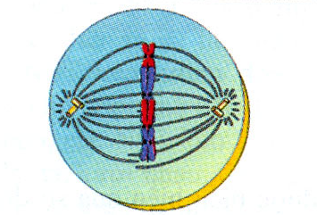
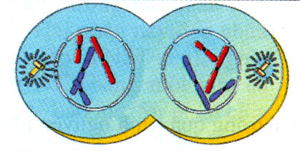
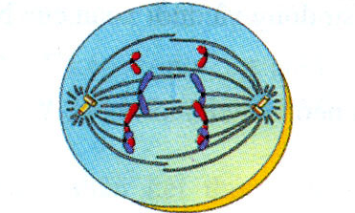
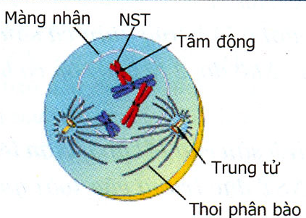
Các kì | Những diễn biến cơ bản của NST
-NST kép bắt đầu đóng xoắn và co ngắn, đính vào sợi tơ của thoi phân bào ở tâm động (2n kép)
Kì đầu
-Các NST kép đóng xoắn cực đại và thành một hàng ở MPXĐ của thoi phân bào (2n kép)
Kì giữa
-Từng NST kép tách nhau ở tâm động thành 2 NST đơn và phân li về hai cực của tế bào (4n đơn)
Kì sau
-Các NST đơn dãn xoắn dài ra thành sợi mảnh nằm gọn trong 2 nhân mới (2n đơn)
Kì cuối

Slide 17
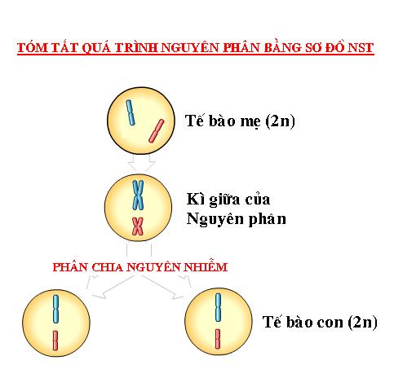
Có nhận xét gì về bộ NST của tế bào mẹ và 2 tế bào con?
Bộ NST ở 2 tế bào con giống nhau và giống bộ NST TB mẹ

Slide 18


Kết quả của quá trình nguyên phân
....
2n
2n
....
....
2n
....
2n
....
các tế bào con
2n
....
2n
1 tế bào mẹ
....
2n
....

Slide 19

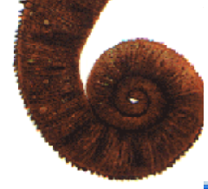
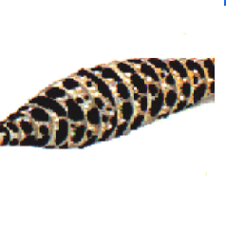
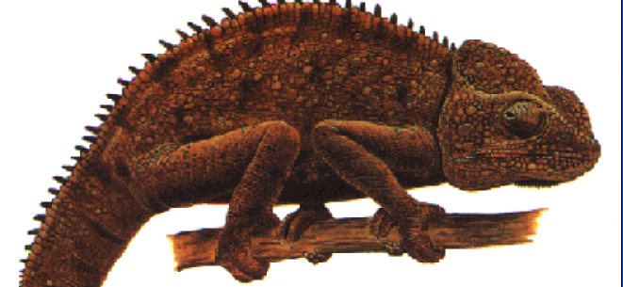
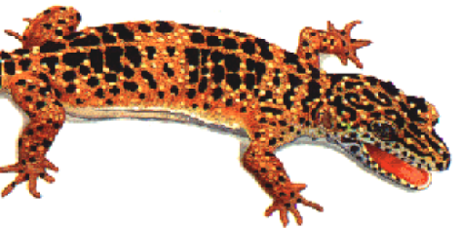
VẬN DỤNG
Giải thích các hiện tượng sau???
Con tắc kè sau khi bị mất đuôi sẽ mọc lại chiếc đuôi mới

Slide 20
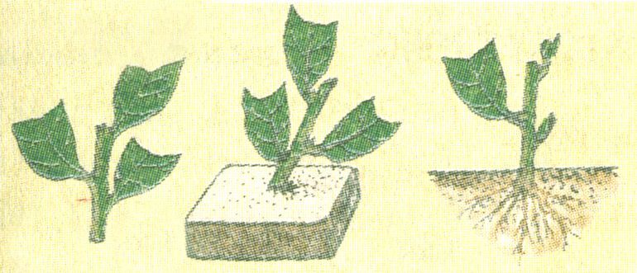
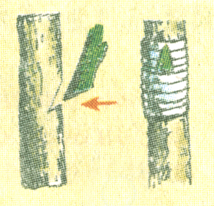
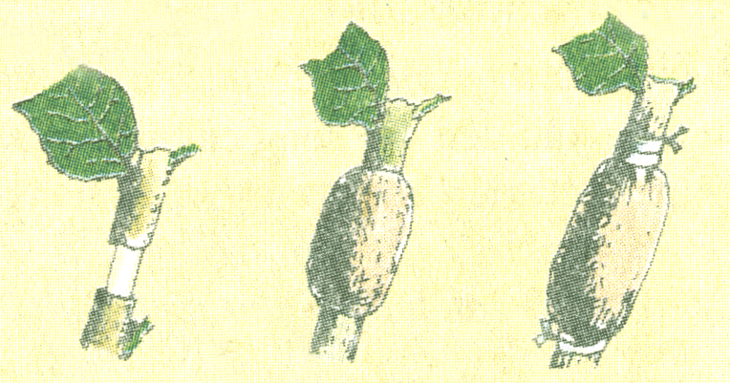
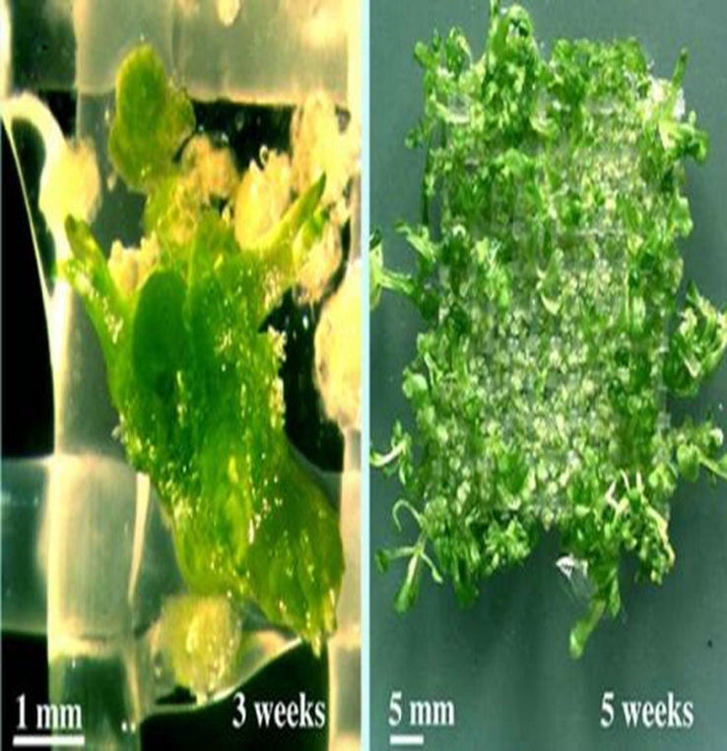
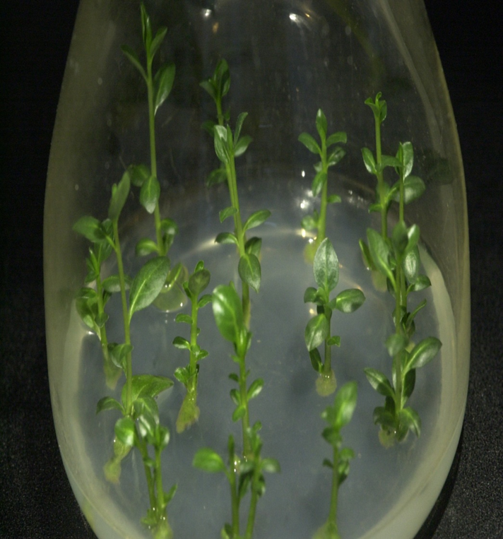
GIÂM CÀNH
GHÉP CÀNH
CHIẾT CÀNH
NUÔI CẤY MÔ

Slide 21
II. Ý nghĩa của nguyên phân
Duy trì sự ổn định bộ NST đặc trưng của loài qua các thế hệ tế bào.
NGUYÊN
PHÂN
Đảm bảo cho sự lớn lên của cơ thể, sự sinh trưởng của các mô và cơ quan.
Giúp tái tạo mô, cơ quan bị thương. Tạo ra các tế bào thay thế tế bào già và chết.

Slide 22
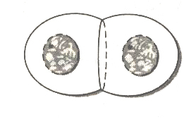
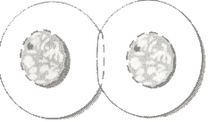
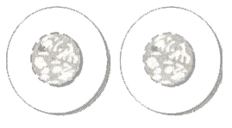
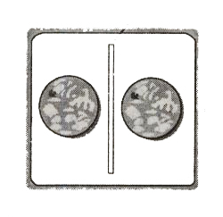
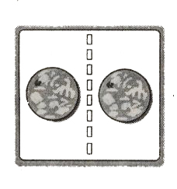
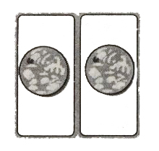
MỞ RỘNG
NGUYÊN PHÂN
Tế bào động vật
Vách ngăn
Tế bào thực vật

Slide 23
GIẢM PHÂN
Những diễn biến của NST trong các kì của Giảm phân

Slide 24
KÌ TRUNG GIAN
Tế bào mẹ
Tế bào ở kì trung gian
Kì trung gian:
+ NST đơn ở dạng sợi dài, mảnh, duỗi xoắn.
+ NST đơn nhân đôi thành NST kép

Slide 25
Tế bào mẹ
Kì trung gian
Kì đầu
Các kì | Những diễn biến cơ bản của NST
Kì đầu GP I | - Các NST kép đóng xoắn và co ngắn - Các NST kép trong cặp tương đồng tiếp hợp và có thể bắt chéo, sau đó tách rời nhau

Slide 26
Tế bào mẹ
Kì trung gian
Kì đầu 1
Kì giữa 1
Các kì | Những diễn biến cơ bản của NST
Kì giữa I | các NST kép đóng xoắn cực đại và xếp thành 2 hàng tại mặt phẳng xích đạo của thoi phân bào.

Slide 27
Tế bào mẹ
Kì trung gian
Kì đầu 1
Kì giữa 1
Kì sau 1
Các kì | Những diễn biến cơ bản của NST
Kì sau I | các NST kép phân li độc lập và tổ hợp tự do về 2 cực của tế bào.

Slide 28
I. Những diễn biến của NST trong các kì của giảm phân 1:
Kì sau 1
Kì cuối 1
Hai tế bào con

Slide 29
I. Những diễn biến của NST trong các kì của giảm phân 1:
Các kì | Những diễn biến cơ bản của NST
Kì cuối GP I | - Các NST đơn bội kép dãn xoắn nằm gọn trong 2 nhân tế bào mới.

Slide 30
II. Những diễn biến của NST trong các kì của giảm phân 2:
Kì đầu 2
Các kì | Những diễn biến cơ bản của NST
Kì đầu GP II
NST co lại cho thấy rõ số lượng NST (đơn bội kép).

Slide 31
Kì đầu II
Kì giữa II
Các kì | Những diễn biến cơ bản của NST
Kì giữa II
NST kép xếp thành 1 hàng ở mặt phẳng xích đạo của thoi phân bào

Slide 32
Các kì | Những diễn biến cơ bản của NST
Kì sau GP II
Kì đầu II
Kì giữa II
Từng NST kép tách ra thành 2 NST đơn phân ly về 2 cực của tế bào
Kì sau II

Slide 33
II. Những diễn biến của NST trong các kì của giảm phân 2:
Kì cuốiII

Slide 34
II. Những diễn biến của NST trong các kì của giảm phân 2:
4 tế bào con
Các kì | Những diễn biến cơ bản của NST
Kì cuối GP II
NST đơn nằm gọn trong 4 nhân, mỗi nhân có n NST đơn.

Slide 35

GIẢM PHÂN
Các kì | Những diễn biến cơ bản của NST
 | Lần phân bào I | Lần phân bào II
Kì đầu | - Các NST kép xoắn và co ngắn - Các NST kép trong cặp tương đồng tiếp hợp và có thể bắt chéo, sau đó tách rời nhau
Kì Giữa | Các cặp NST kép t­ương đồng tập trung thành 2 hàng ở mặt phẳng xích đạo của thoi phân bào
Kì sau | Các cặp NST kép t­ương đồng phân ly độc lập với nhau về 2 cực tế bào
Kì cuối | Các NST kép nằm gọn trong 2 nhân mới được tạo thành với số lượng n NST kép
NST co lại cho thấy rõ số lượng NST kép (đơn bội).
NST kép xếp thành 1 hàng ở mặt phẳng xích đạo của thoi phân bào
Từng NST kép tách ra thành 2 NST đơn phân ly về 2 cực của tế bào
NST đơn nằm gọn trong 4 nhân, mỗi nhân có n NST đơn.

Slide 36
GIẢM PHÂN
Những diễn biến của NST trong các kì của giảm phân 1
GP I: 1 TB sinh dục chín 2n NST 🡪 2 TB con n NST kép
II. Những diễn biến của NST trong các kì của giảm phân 2
GP II: 2 TB con n NST kép 🡪 4 TB con n NST đơn
🡪 Kết quả
1 TB sinh dục chín 2n NST 🡪 4 TB con n NST

Slide 37
 | NGUYÊN PHÂN | GIẢM PHÂN
Loại tế bào | Xảy ra ở TB sinh dưỡng và tế bào sinh dục sơ khai. | Xảy ra ở TB sinh dục giai đoạn chín.
Số lần phân bào | Xảy ra 1 lần phân bào. | Xảy ra 2 lần phân bào.
Diễn biến NST | NST có 1 lần xếp trên mặt phẳng xích đạo của thoi phân bào và phân li đồng đều về 2 cực của tế bào. | NST có 2 lần xếp trên mặt phẳng xích đạo của thoi phân bào và phân li độc lập về 2 cực của tế bào (kì sau GP I)
 | Không xảy ra tiếp hợp NST. | Xảy ra tiếp hợp và có thể bắt chéo các NST kép trong cặp NST tương đồng.
Kết quả | Từ 1 tế bào mẹ tạo ra 2 tế bào con. Số NST trong tế bào con (2n) giống như bộ NST của tế bào mẹ. | Từ 1 tế bào mẹ tạo ra 4 tế bào con. Số NST trong TB con là n NST, giảm còn 1 nửa so với TB mẹ

Slide 38
1/ Nhận biết hình thái của NST qua các kì của nguyên phân , giảm phân 2/ phân biệt Nguyên phân với giảm phân
DẶN DÒ

